Slide 1

Mobilité sortante en Espagne Financée par…

Slide 2
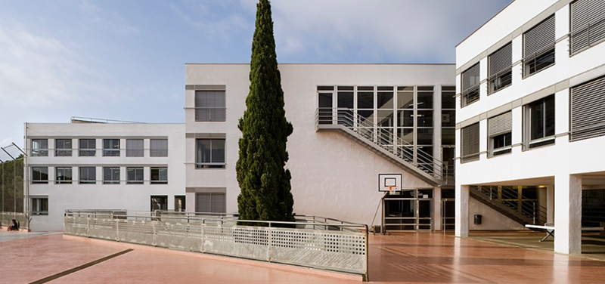
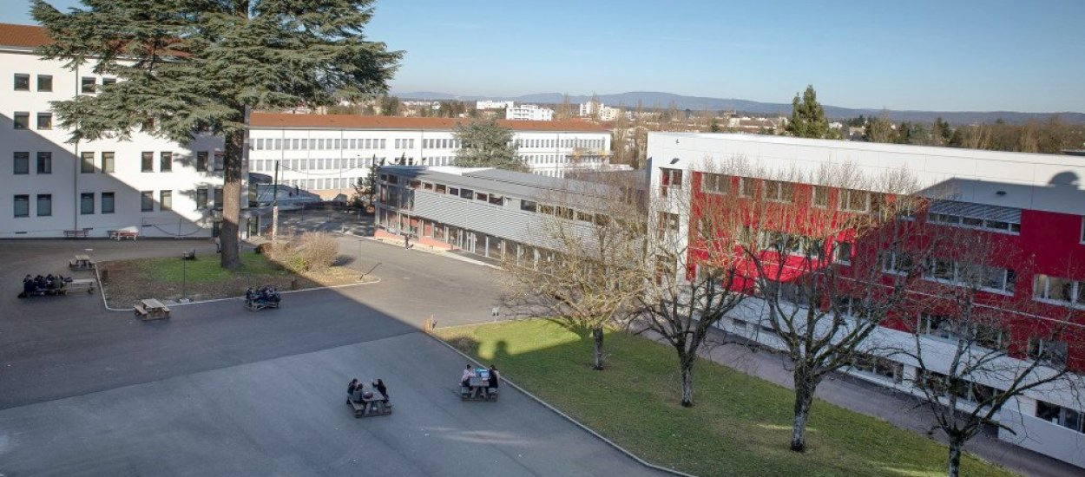
ECHANGE SCOLAIRE
FRANCO-ESPAGNOL 2025/2026
Institut Escola Costa i Llobera
BARCELONA
Lycée Polyvalent Jospeh-Marie Carriat
BOURG-EN-BRESSE

Slide 3
Séjour des espagnols à
Bourg-en-Bresse
Du mardi 21 avril au mardi 29 avril 2026
Mme María José TRUJILLO SERRANO: professeure de Français et responsable du projet
Deux professeurs accompagnateurs
Se référer au planning pour les horaires, les paniers-repas…
Penser à charger le Pass’ Région pour que le correspondant mange au self.
Acheter des tickets de bus, billets de trains pour le correspondant.
Attestation du Lycée pour les transports scolaires régionaux.
Préparer un plat ou apporter une boisson pour l’apéritif de bienvenue.

Slide 4
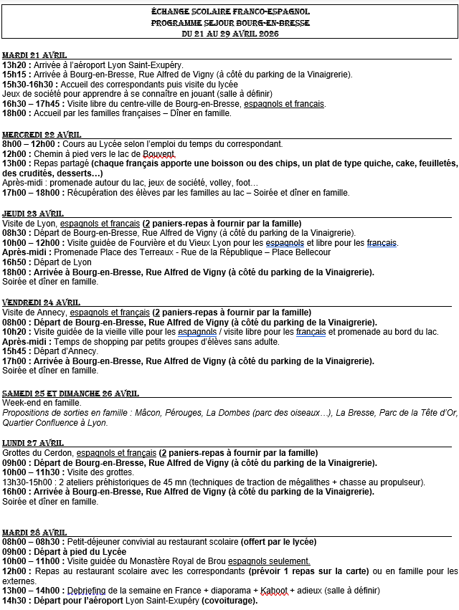
Séjour des espagnols à
Bourg-en-Bresse

Slide 5
Formalités administratives
Carte d’identité ou Passeport individuel en cours de validité.
Autorisation de sortie du territoire.
Carte Européenne d’Assurance Maladie (à commander en ligne).
Les élèves auront les originaux de leur CNI et de de la CEAM dans leur portefeuille pendant le voyage.
Les professeurs conserveront les photocopies des CNI, des CEAM ainsi que les autorisations de sortie.

Slide 6
Bagages
Un bagage en soute de 25 kg + un sac à dos en cabine (40 x 30 x 20 cm)
Dans le sac en cabine :
- Les contenants de liquides (de max 100mL) doivent être placés dans un unique sachet plastique transparent pourvu d'un système d'ouverture/de fermeture (20x20).
- Pas de bouteille d’eau / gourde, d’objets tranchants ou pointus…

Slide 7
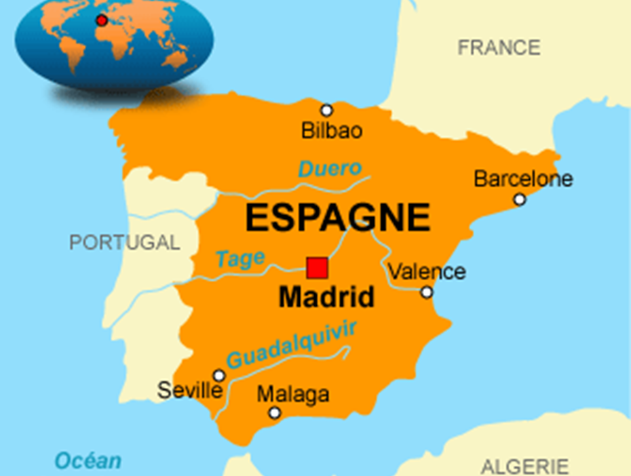
“Quien no ha visto Barcelona, no ha visto cosa buena.”
Capitale administrative et économique de la Catalogne.
Deuxième ville d'Espagne au regard de la population, de l'économie et des activités.
Importance dans les domaines de la finance, du commerce international, de l'édition, des arts, du divertissement et des médias.
Situé sur le littoral méditerranéen, elle possède l’un des principaux ports d’Europe.

Slide 8

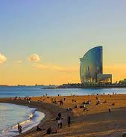
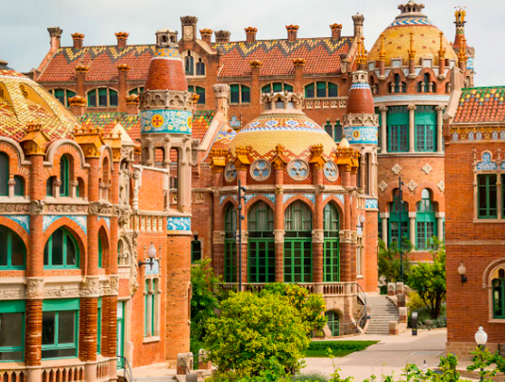

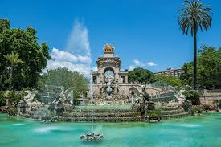
“Qui no ha vist Barcelona, no ha vist cosa bona.”
Le castillan (espagnol d’Espagne) et le catalan sont les deux langues co-officielles de la Catalogne.
De nombreux monuments et traditions de la “région” sont classés au patrimoine mondial de l’UNESCO (les oeuvres de Gaudi, le Palais de la Musique, l’Hôpital de Santa Creu i Sant Pau…)
Le FC Barcelone est un club mondialement connu par lequel sont passés de nombreux joueurs iconiques (Lamine Yamal…).

Slide 9
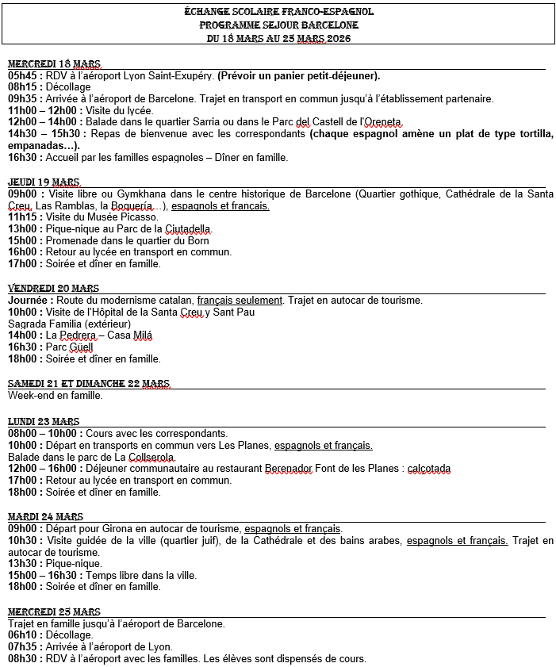
Séjour des FRANçais à
BARCELONE

Slide 10
Mercredi 18 mars 2026
RDV à l’aéroport Lyon Saint Exupéry (covoiturage) à 05h45.
Petit-déjeuner.
Enregistrement à 07h10 et départ à 08h15.
Arrivée à l’aéroport de Barcelone à 09h35.
Trajet en autocar de tourisme jusqu’à l’établissement Costa i Llobera.

Slide 11
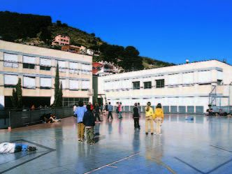
Mercredi 18 mars
Visite du Lycée Costa i Llobera et balade dans le quartier Sarria ou le Parc del Castell de l'Oreneta
Pique-nique dans le jardin de l’établissement (plats typiques préparés par les élèves.

Slide 12
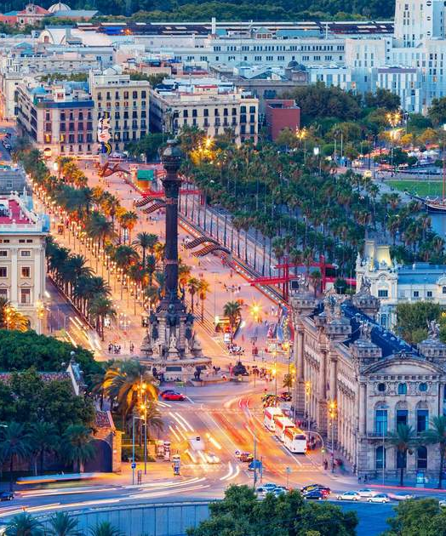
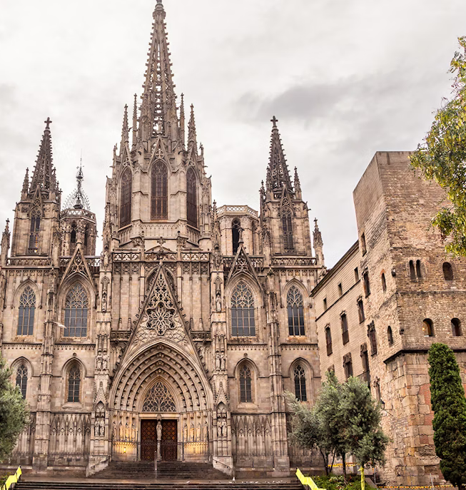
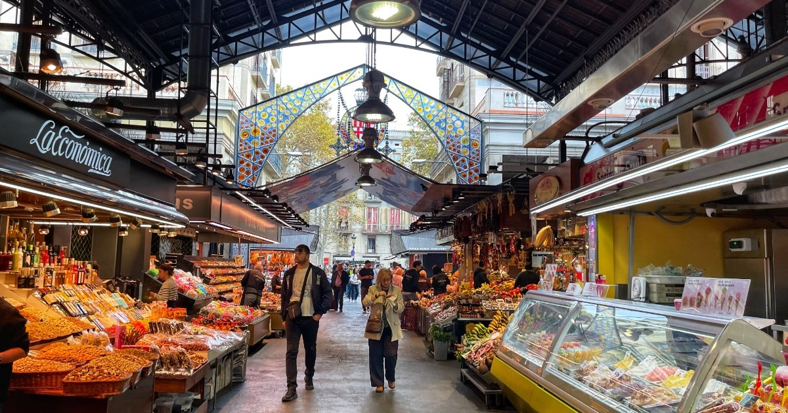

Jeudi 19 mars
Visite du centre historique de Barcelone (Quartier gothique, Cathédrale de la Santa Creu, Las Ramblas, la Boquería…)
Visite du Musée Picasso.
Pique-nique dans le Parc de la Ciutadella.
Promenade dans le quartier du Born.

Slide 13
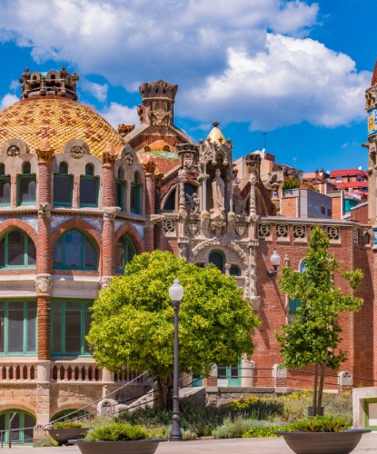
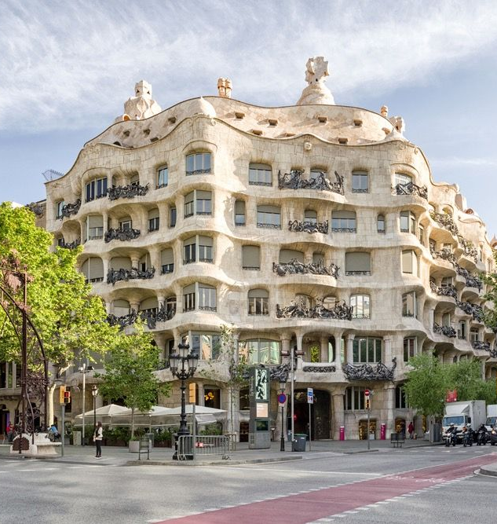
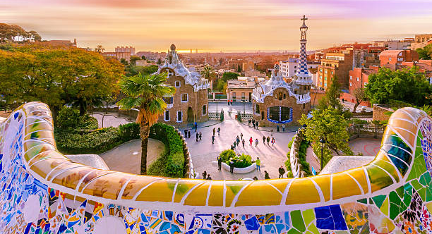
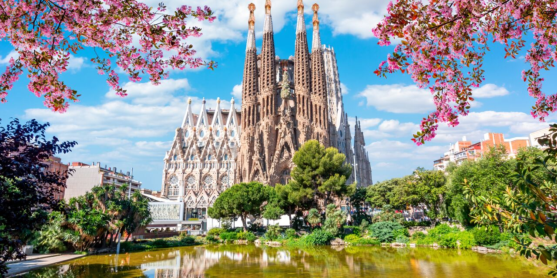
Vendredi 20 mars
Route du Modernisme catalan.
Visite guidée de l’Hôpital de la Santa Creu y Sant Pau.
Visite des monuments de l’architecte barcelonais Gaudí (La Sagrada Familia, La Pedrera, Le Parc Güell)

Slide 14

SAMEDI 21 et Dimanche 22 MARS
Week-end en famille.

Slide 15
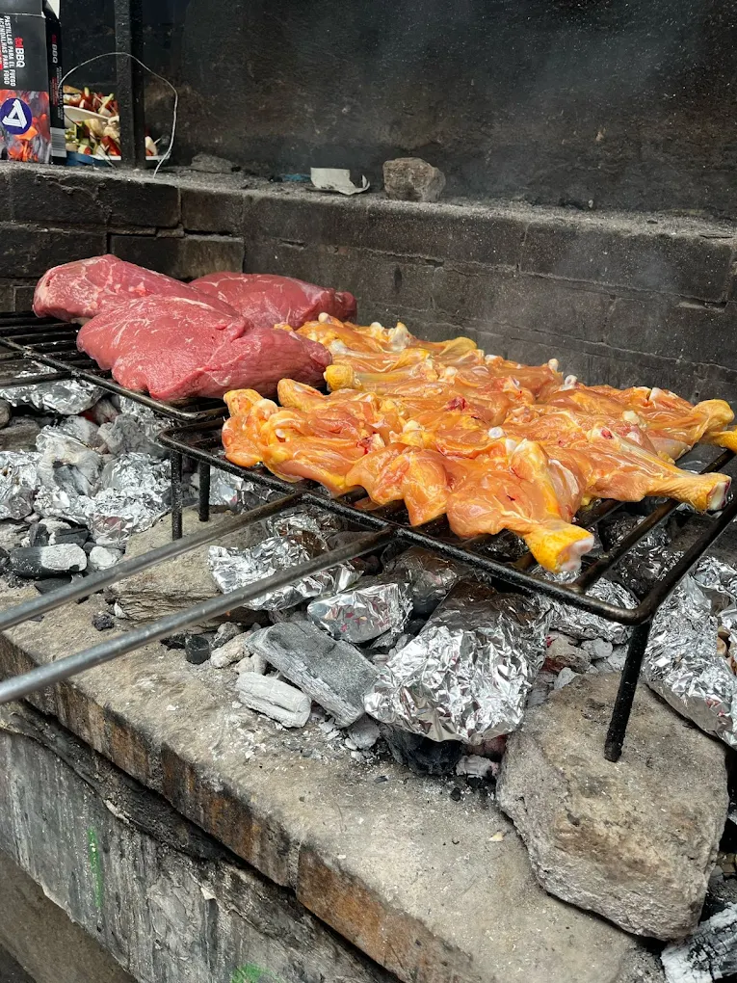
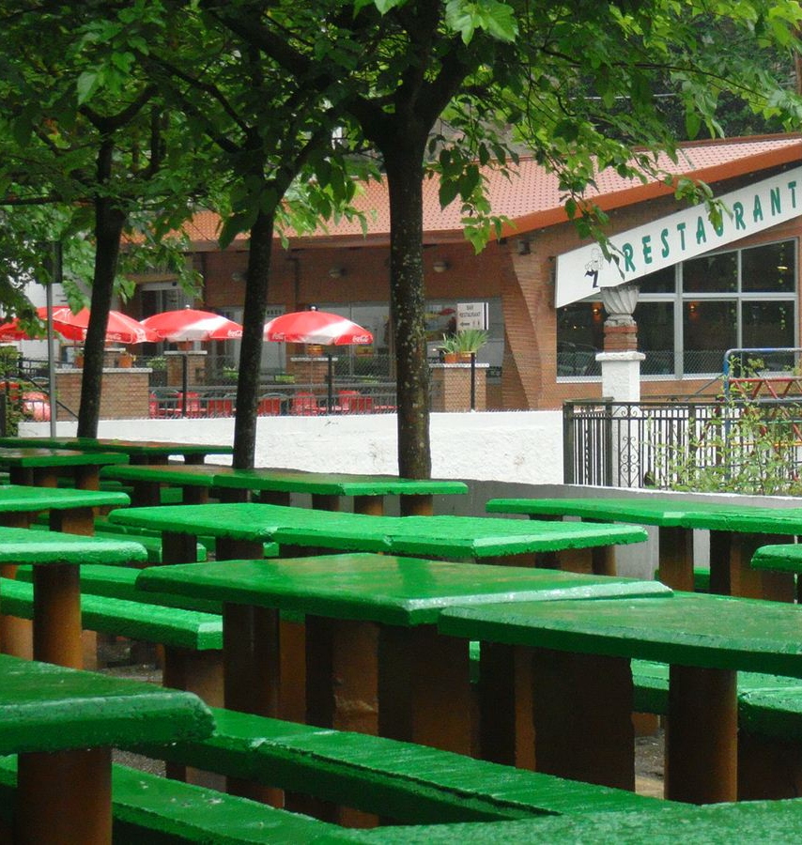
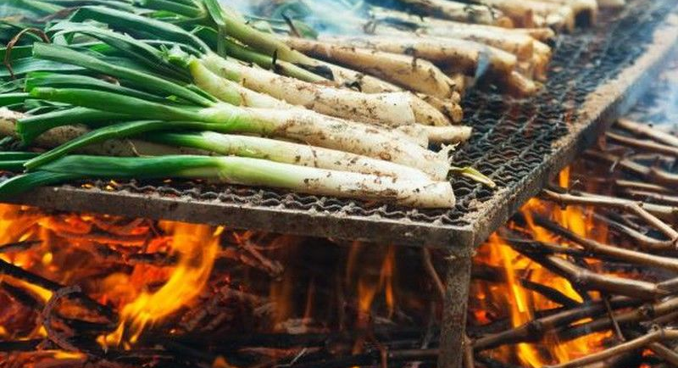
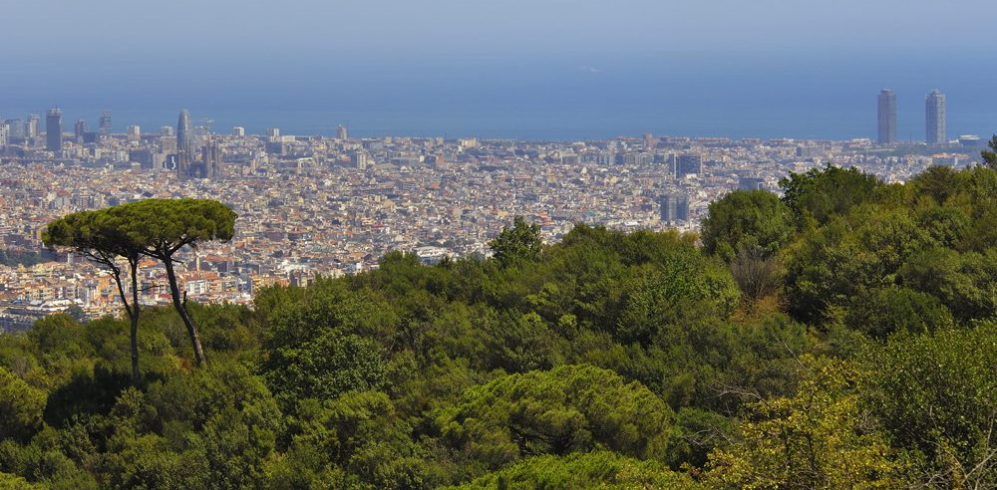
Lundi 23 mars
Cours au Lycée Costa i Llobera.
Balade dans le Parc de La Collserola.
Déjeuner communautaire au restaurant Berenador Font de les Planes (merendero) : calçotada...

Slide 16
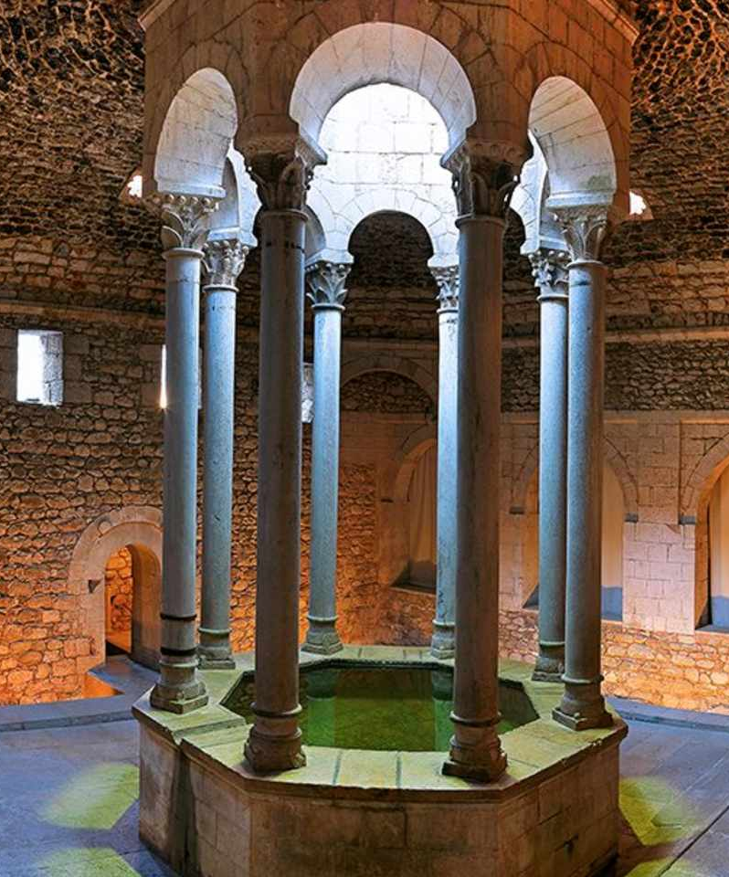
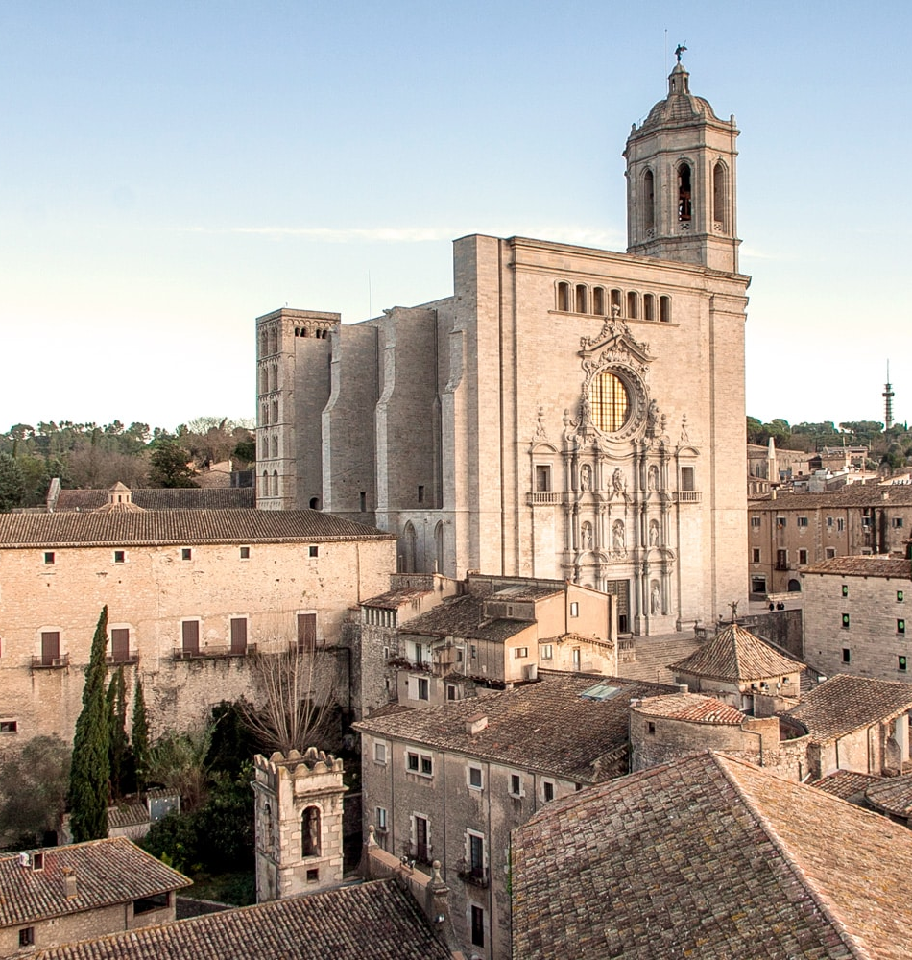
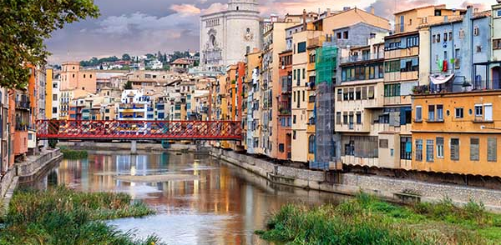
MARDi 24 mars
Visite guidée de Girona (vieille ville, quartier juif, cathédrale et bains arabes.
Temps libre dans la ville.

Slide 17
Mercredi 25 mars
Départ vers l’aéroport de Barcelone en famille.
Petit-déjeuner.
Enregistrement à 05h00 et départ à 06h10.
Arrivée à l’aéroport de Lyon à 07h35.
RDV à l’aéroport à 8h30 (covoiturage).
COURS NON OBLIGATOIRES.

Slide 18
NE PAS OUBLIER…
Un en-cas pour la journée du 18 mars.
Un bloc-notes / carnet, un crayon à papier, un stylo.
Le programme du séjour.
Un appareil photo et/ou téléphone.
Un portefeuille pour papiers et argent.
Petite trousse à pharmacie (pansements, compeed…) + médicaments éventuels (mal des transports…) + ordonnances si médicaments spécifiques.
Vêtements adaptés et chaussures confortables (une paire de baskets).
En fonction de la météo, une veste imperméable et un parapluie.

Slide 19
Consignes à respecter durant le voyage dans l’intérêt de tous
Pendant les trajets, les élèves restent en groupe.
Pendant tout le séjour, les élèves devront respecter les heures de RDV fixées. Le retard d’un élève nuirait à l’ensemble du groupe.
Le règlement du lycée s’applique pendant l’échange.
Les élèves doivent éviter les préjugés et les jugements trop hâtifs.
Être très vigilant, surveiller ses affaires (pickpockets).

Slide 20
Règlement du séjour
Tout portable est sous la responsabilité de l’élève en cas de perte ou de vol.
Il est rappelé que tout élève qui se conduirait mal ou qui ne suivrait pas les consignes des professeurs sera sanctionné lors du retour à Bourg-en-Bresse ou, selon la gravité, rapatrié aux frais des parents.
Il sera interdit aux élèves de fumer ou de consommer de l’alcool.
Les sorties du soir sans un membre de la famille seront strictement interdites.

Slide 21
Temps libres
Les temps libres en ville se feront toujours par groupe de 3 élèves.
Les élèves devront prendre leurs dispositions pour être à l’heure au point de RDV fixé (calcul du temps pour revenir, géolocalisation/orientation…)
Argent: laissé à votre libre appréciation.

Slide 22
Cadeau à la famille d’accueil
Il est de coutume d’apporter un modeste cadeau à la famille d’accueil (une spécialité de la région…).

Slide 23
Que vos enfants soient
de bons ambassadeurs
DE LA France ET de notre Lycée
au moment DES VISITES ET
des journées d’immersion
à l’Institut Costa i Llobera !

